Slide 1
信息安全数学基础
傅晓彤
xtfu@mail.xidian.edu.cn
13571911910

Slide 2

同余类
由整数的带余除法可知：
那么，由a与r的对应关系，我们可以把全体整数Z按照与某个正整数n做带余除法后所得余数是否相同，划分成两两不相交的集合。
——同余和同余类

Slide 3
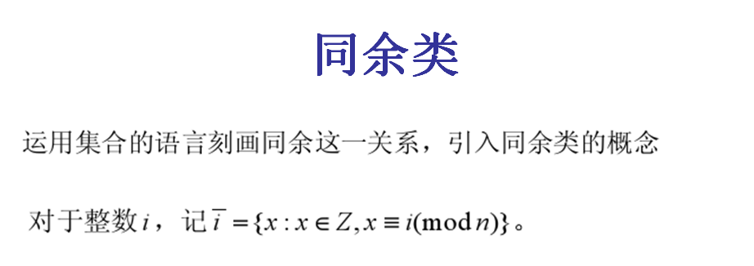


Slide 4
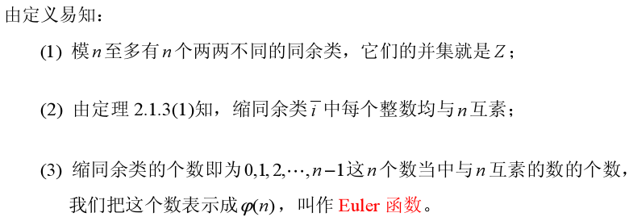


Slide 5
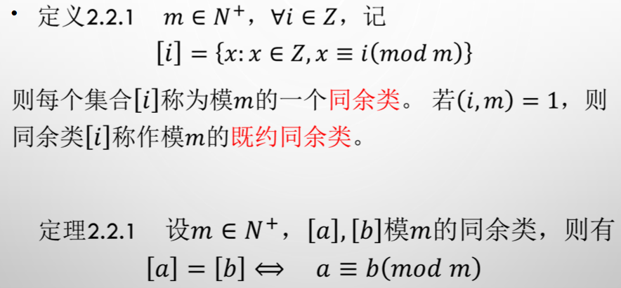




Slide 6

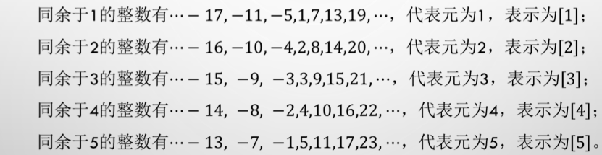
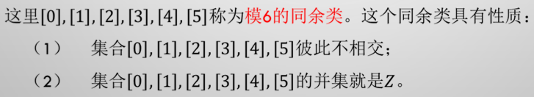
例 求模6的同余类

Slide 7
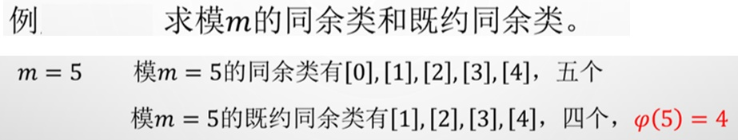
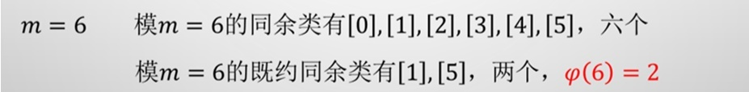

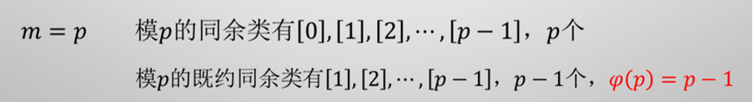

Slide 8



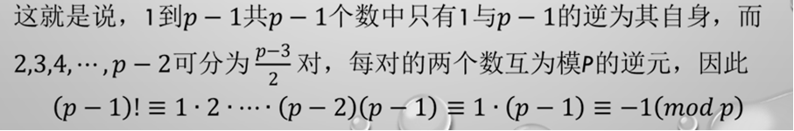

Slide 9



完系、缩系

Slide 10

说明：
一组模n的完全剩余系，就是在模n的每个同余类中，取定一个数作为代表元所构成的一组数；
对于模n的一个完全剩余系a1,a2,…，an, ，
就是模n的两两不同的同余类（剩余类）。
且它们的并就是整数集Z。
完系的形式是多种多样的，学会在不同的问题中选取合适的完系，对解决问题很有帮助。
称0，1，2，……，n-1为模n的最小非负完全剩余系；
称1，2，……，n为模n的最小正完系。

Slide 11




Slide 12
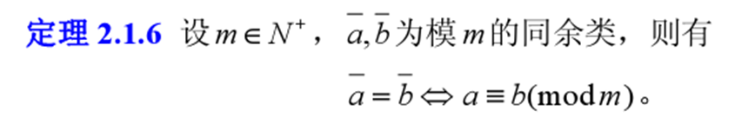

Slide 13






Slide 14

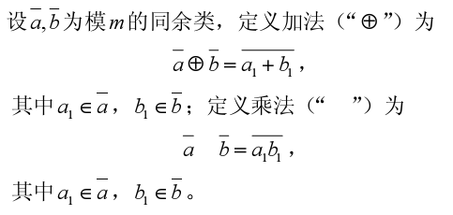



这使得同余类的集合成为一个拥有加减乘3种运算的代数集合，而这个代数集合是个有限集，在模m下只包含m个元素即m个同余类。
有限代数集合更适合应用于信息处理的许多领域。

Slide 15

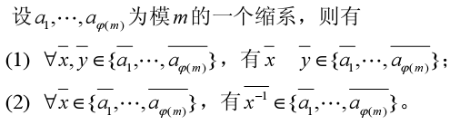

Slide 16






同余类的运算

Slide 17



Slide 18
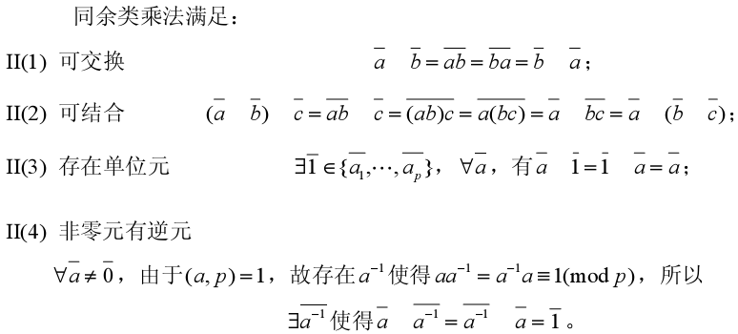

Slide 19
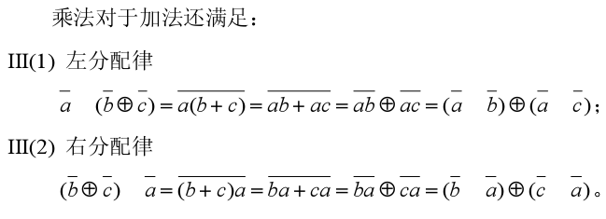




Slide 20



